Slide 1
Patagonia app
Consumer engadgement

Slide 2

Objetivos
Reducir el tiempo de espera
Personalizar la experiencia del usuario
Recopilar informacion procesada de la mayor cantidad de clientes posibles
Potenciar las ventas en los distintos tipos de bares Patagonia

Slide 3
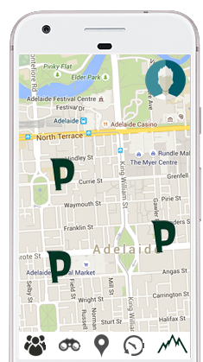
Solucion
Aplicacion nativa para dispositivos moviles
Mapa de bares en detalle
Logueo con Google/Facebook
Perfil de consumidor
Grupos de amigos
Pedidos online
Historial y estadisticas personales
Informacion de Patagonia y sus productos
Seccion de novedades personificadas para cada
Descuentos regidos por oferta-demanda
Proyecciones semanales de disponibilidad de mesas en los bares.

Slide 4
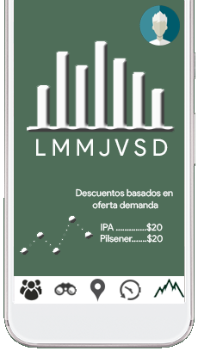
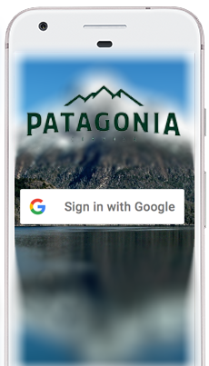
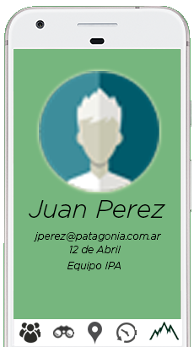
solucion

Slide 5
Posibles extensiones futuras
Inclusion de un subsistema fijo de tablets en bares para incluir a mas consumidores y agilizar el proceso de compra in situ.
Codigos QR por mesa/bar
Sistema de puntos para obtener nuevos descuentos
Susbsistema de control de datos basado en Big Data

